Slide 1
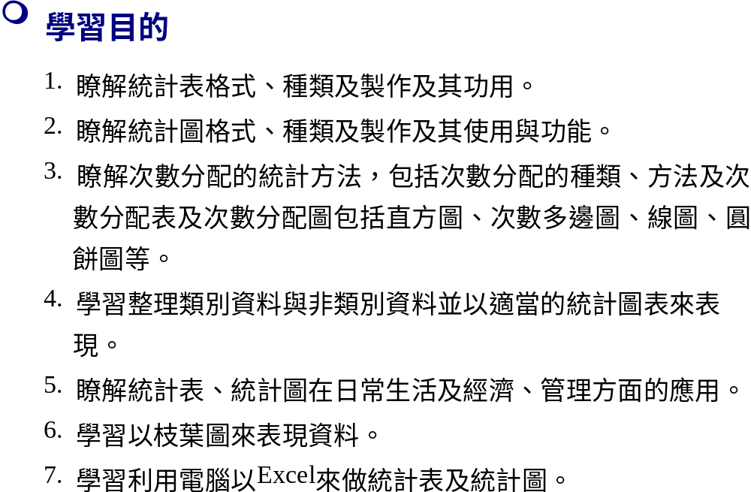
5 檢視資料的分布-以統計表統計圖呈現

Slide 2
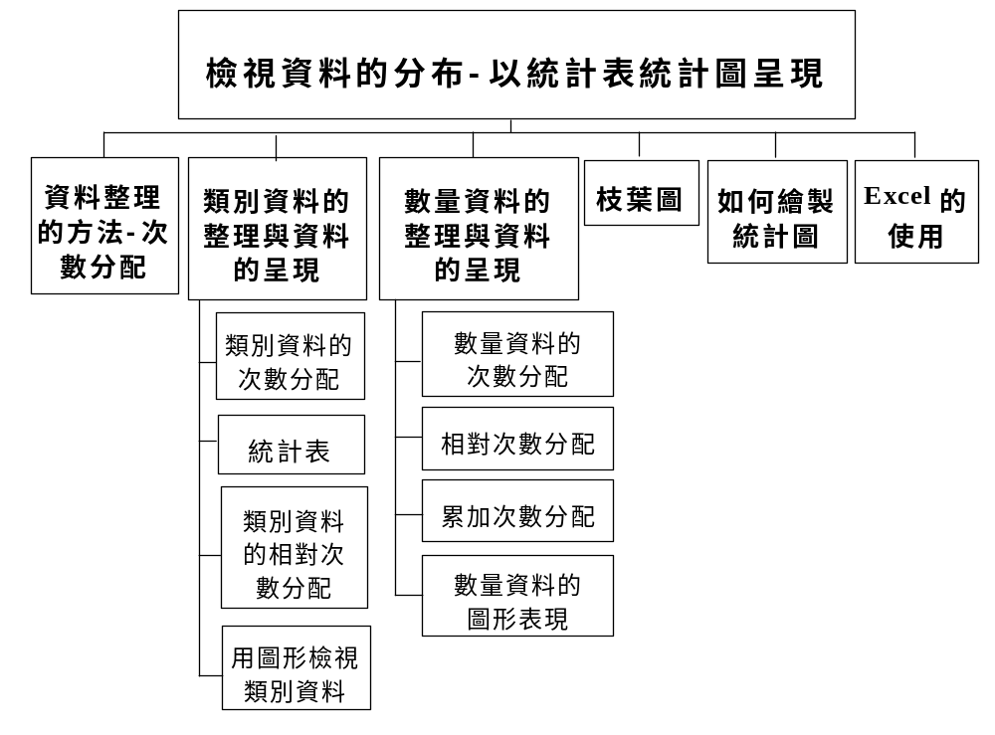
本章結構

Slide 3
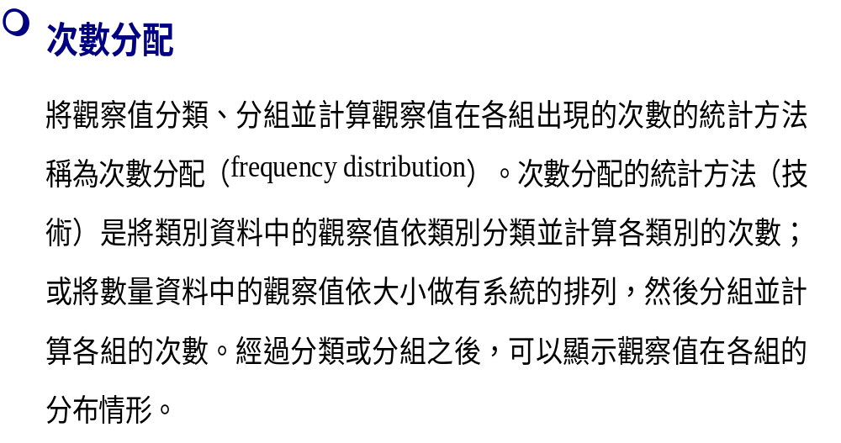
統資料整理的方法-次數分配

Slide 4
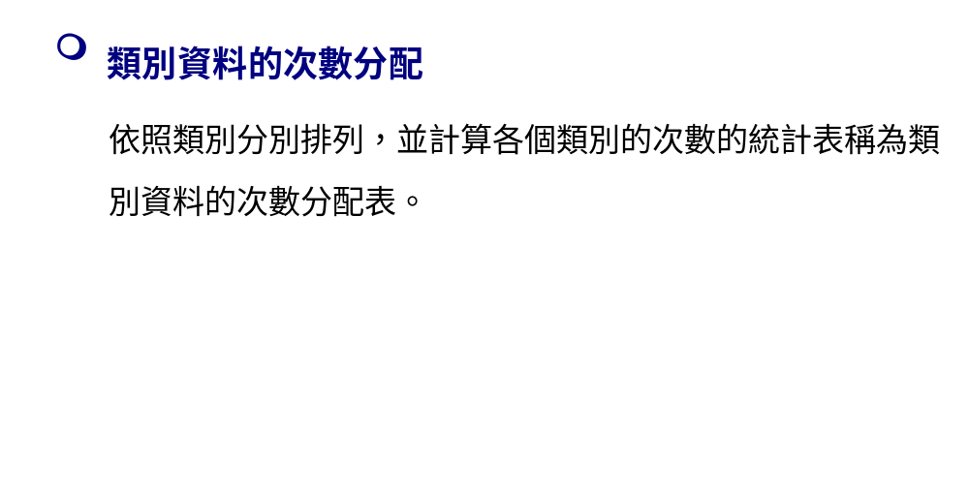
類別資料的整理與資料的呈現

Slide 5
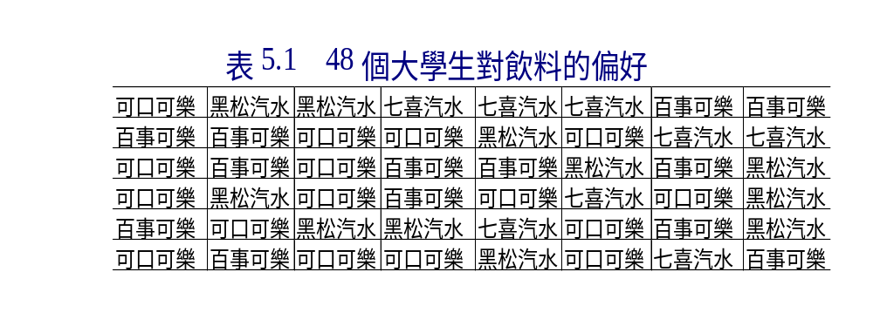
類別資料的整理與資料的呈現

Slide 6
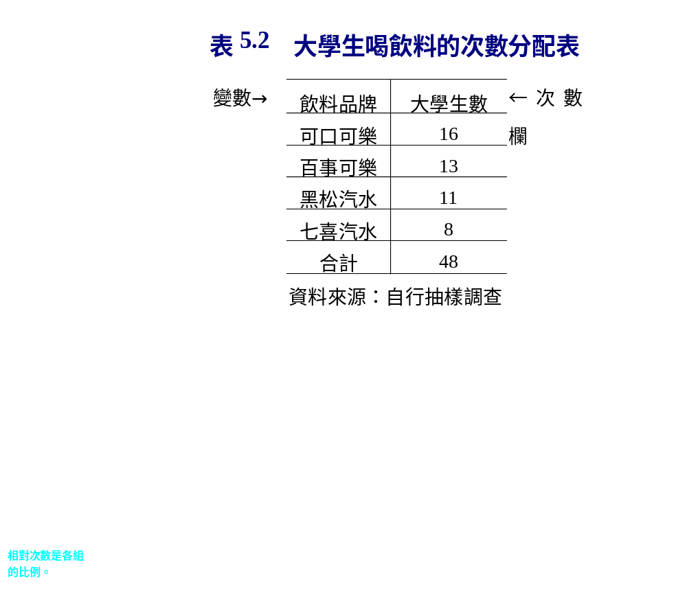
類別資料的整理與資料的呈現

Slide 7
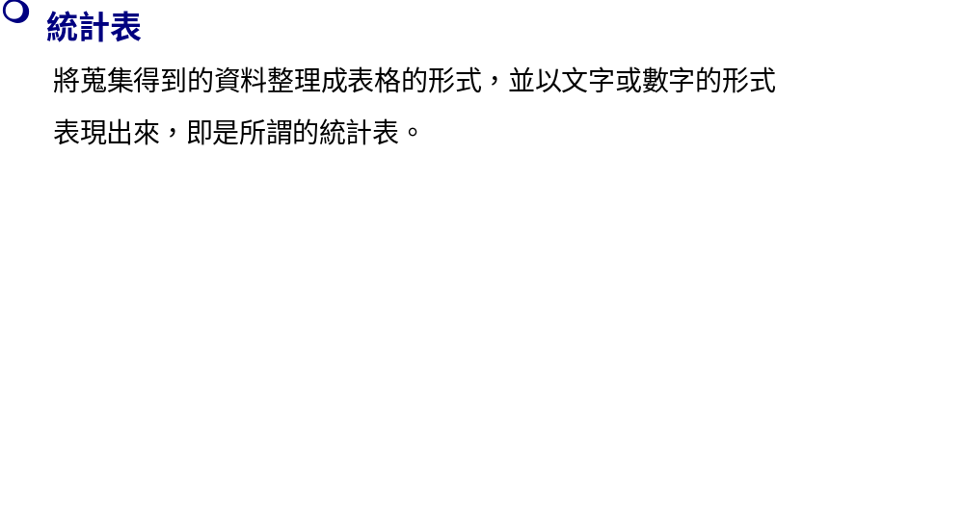
類別資料的整理與資料的呈現

Slide 8
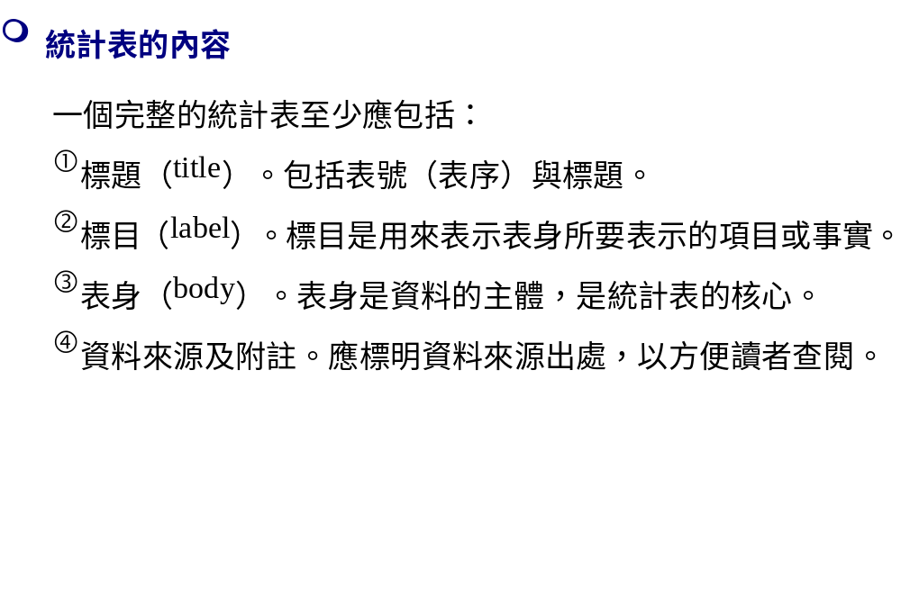
類別資料的整理與資料的呈現

Slide 9
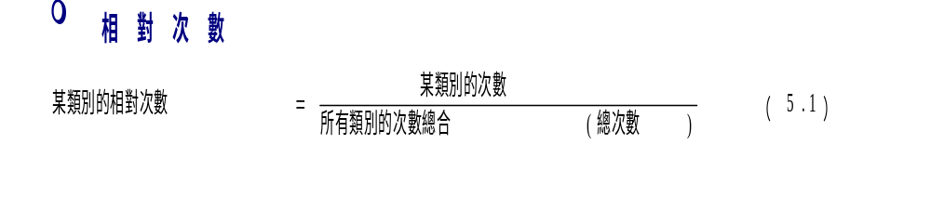
類別資料的整理與資料的呈現

Slide 10
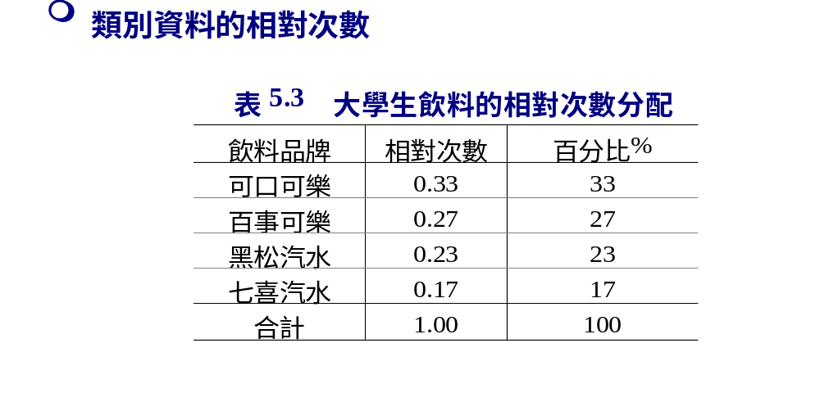
類別資料的整理與資料的呈現

Slide 11
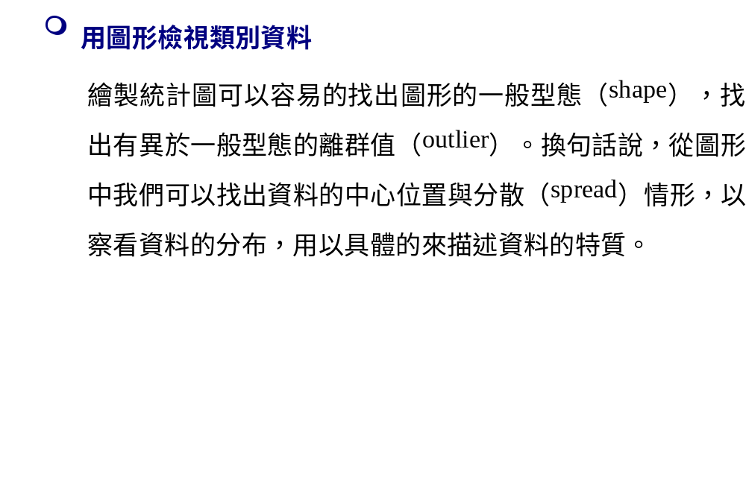
類別資料的整理與資料的呈現

Slide 12
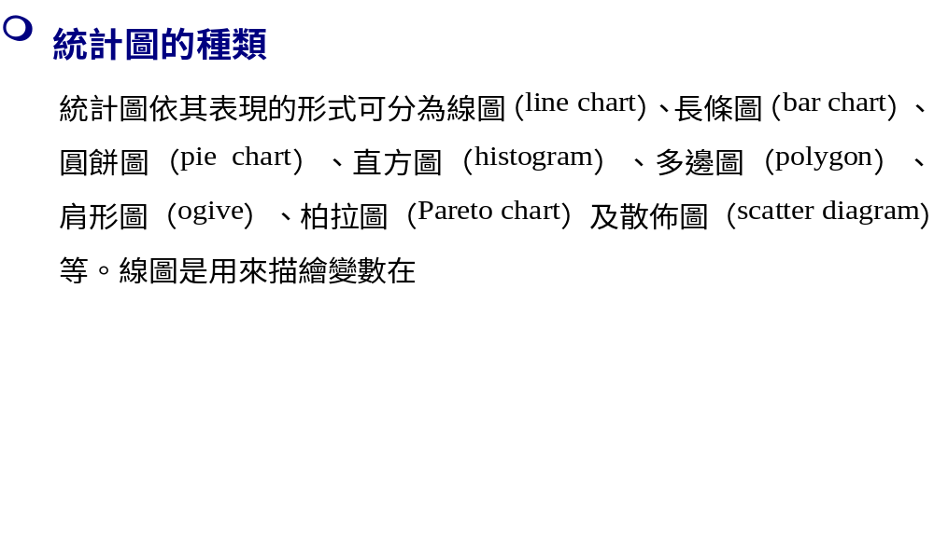
類別資料的整理與資料的呈現

Slide 13
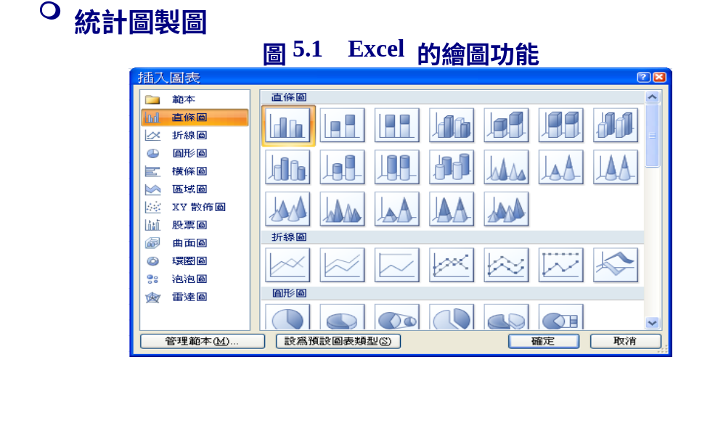
類別資料的整理與資料的呈現

Slide 14
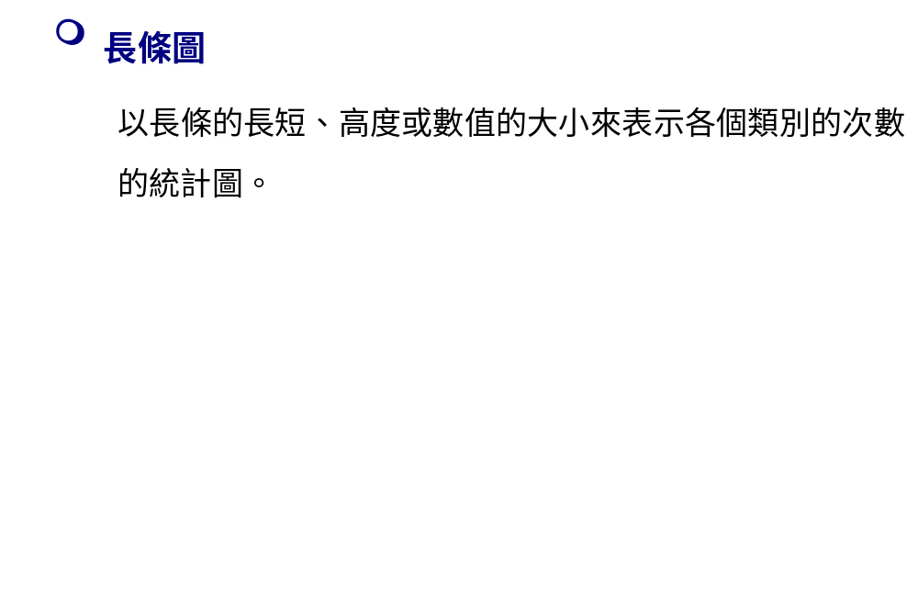
類別資料的整理與資料的呈現

Slide 15
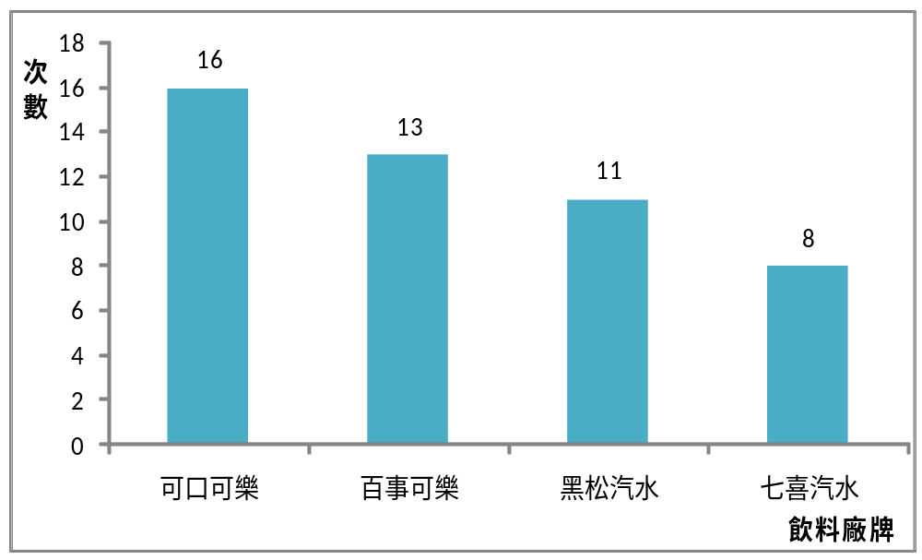
5.2 大學生飲料廠牌的長條圖
類別資料的整理與資料的呈現

Slide 16
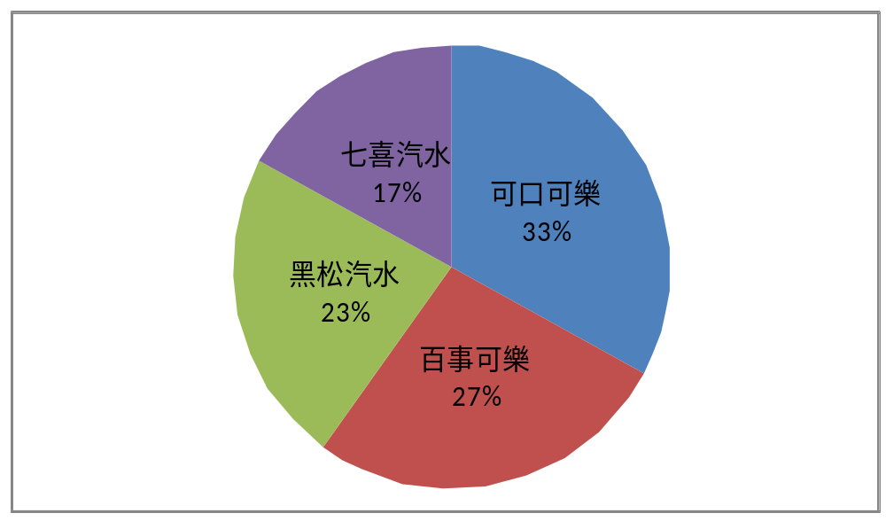
5.2 大學生飲料廠牌的圓餅圖
類別資料的整理與資料的呈現

Slide 17
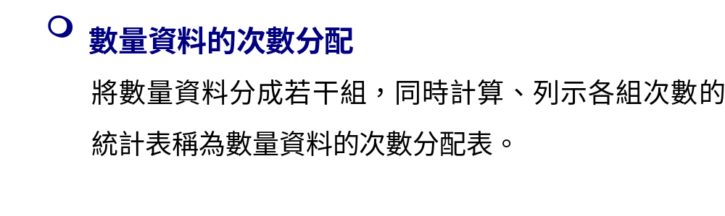
數量資料的整理與資料的呈現

Slide 18
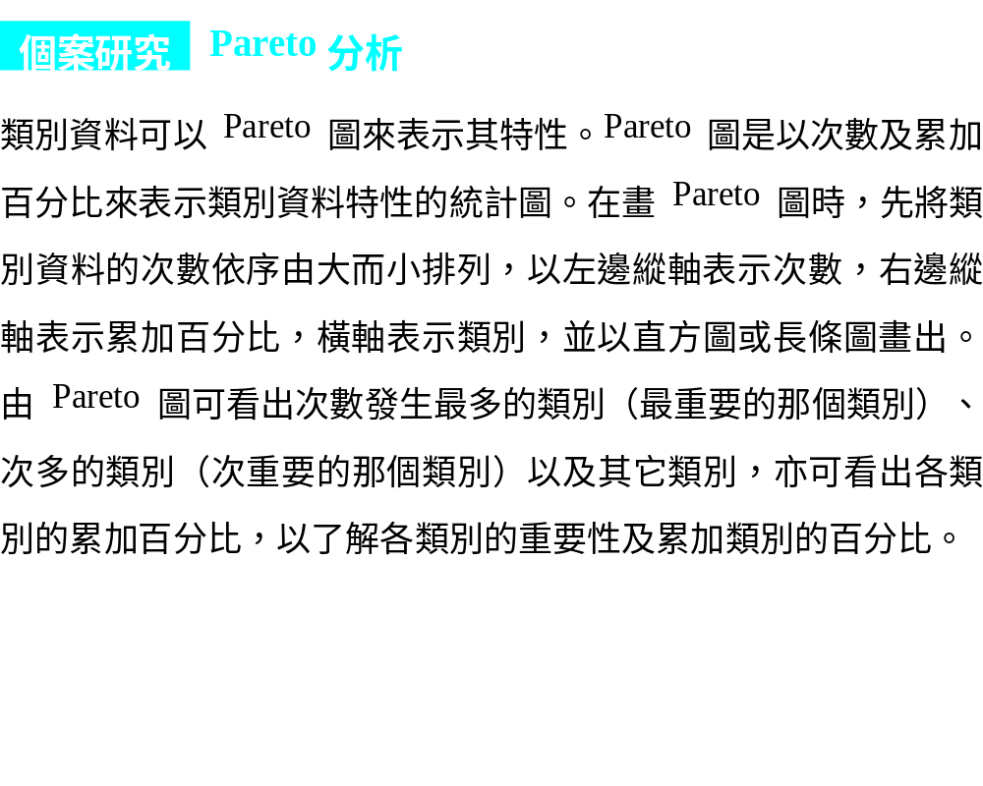
類別資料的整理與資料的呈現

Slide 19
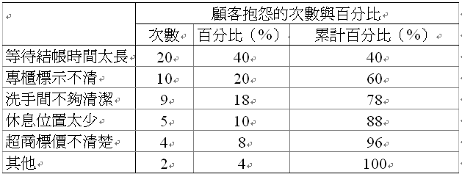
表5.4 顧客抱怨的項目
類別資料的整理與資料的呈現

Slide 20
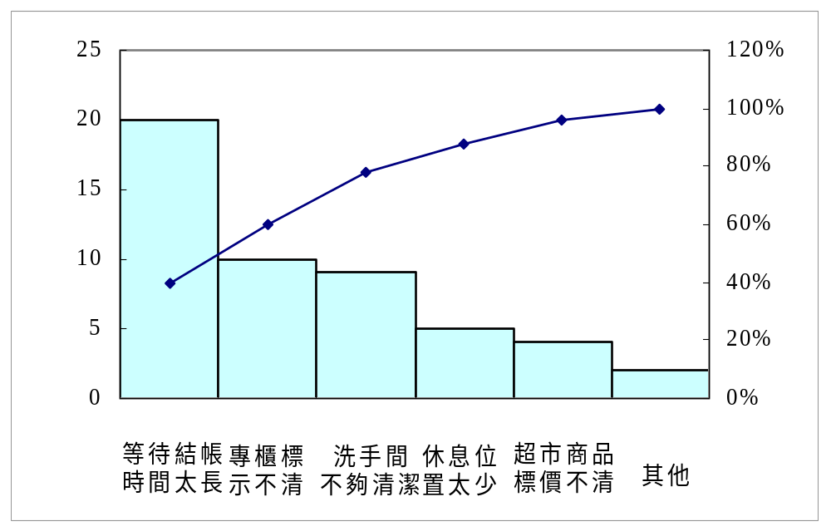
圖5.4 顧客抱怨的Pareto圖
類別資料的整理與資料的呈現

Slide 21
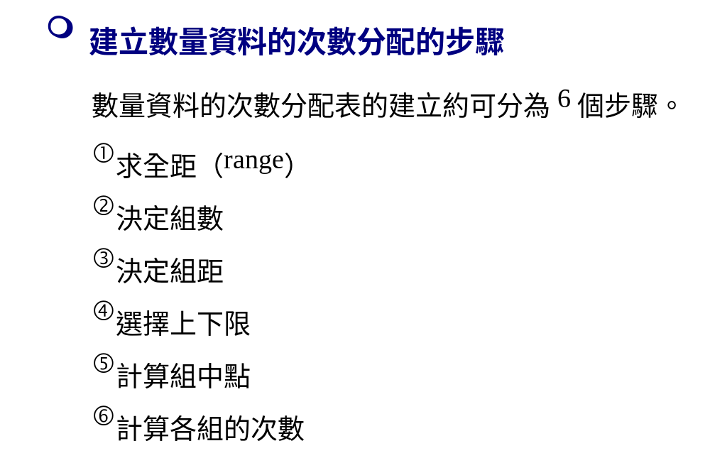
數量資料的整理與資料的呈現

Slide 22
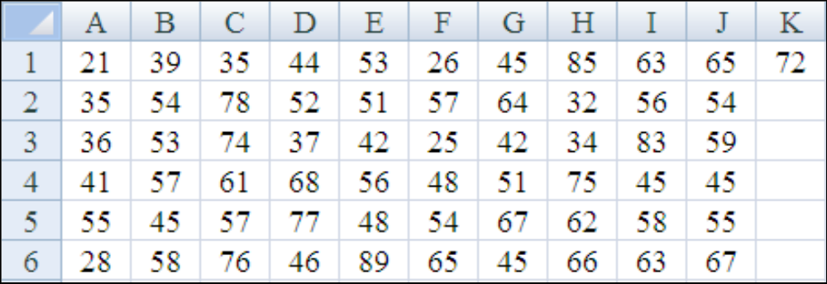
表5.5 海之濱的營業收入 單位：新台幣百元
數量資料的整理與資料的呈現

Slide 23
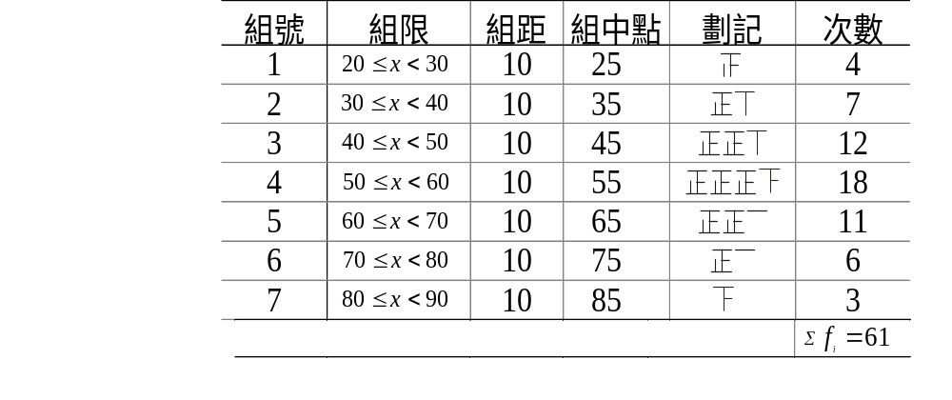
表5.6 海之濱營業收入的次數分配表
數量資料的整理與資料的呈現

Slide 24

數量資料的整理與資料的呈現

Slide 25
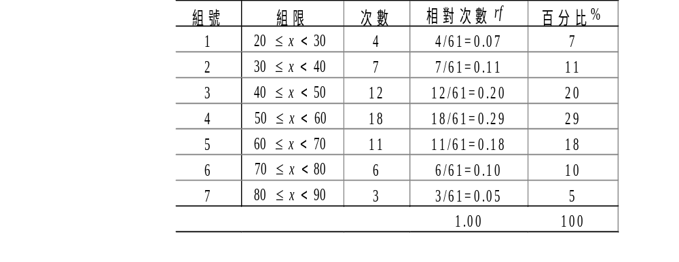
表5.5 海之濱營業收入的相對次數分配表
數量資料的整理與資料的呈現

Slide 26
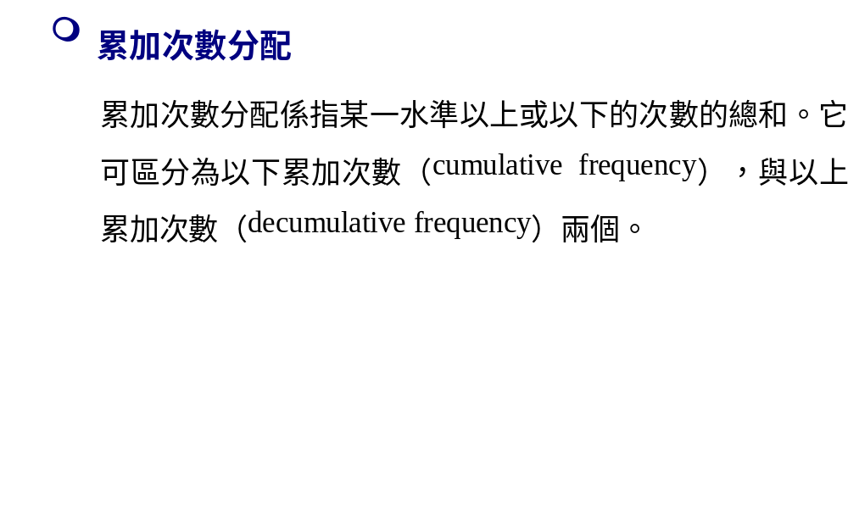
數量資料的整理與資料的呈現

Slide 27
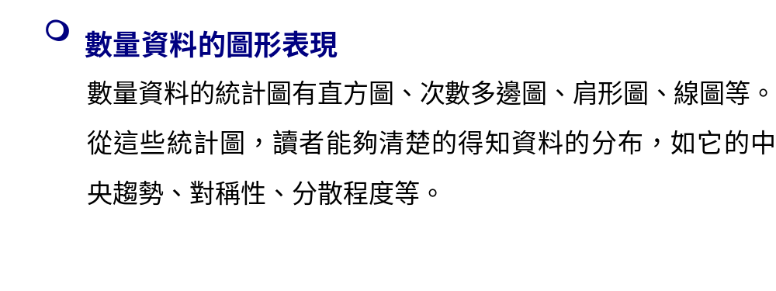
數量資料的整理與資料的呈現

Slide 28
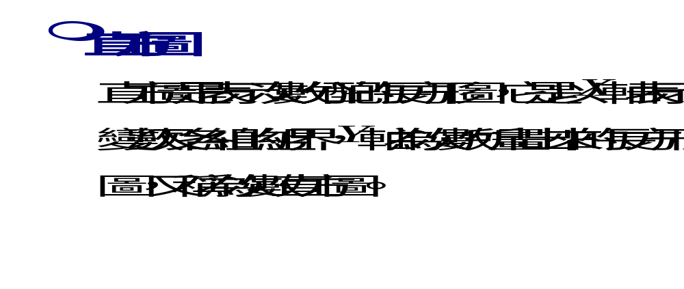
數量資料的整理與資料的呈現

Slide 29
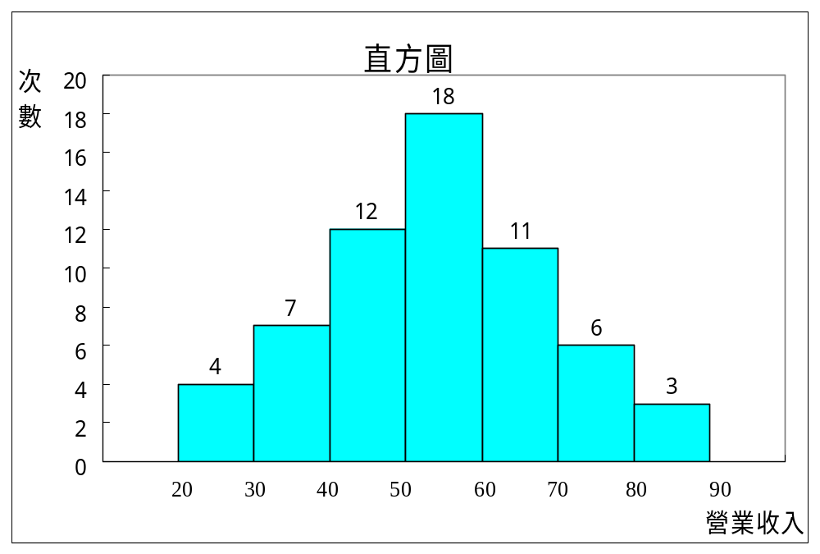
圖5.5 冰店每日營業收入的次數分配直方圖
數量資料的整理與資料的呈現

Slide 30

數量資料的整理與資料的呈現

Slide 31
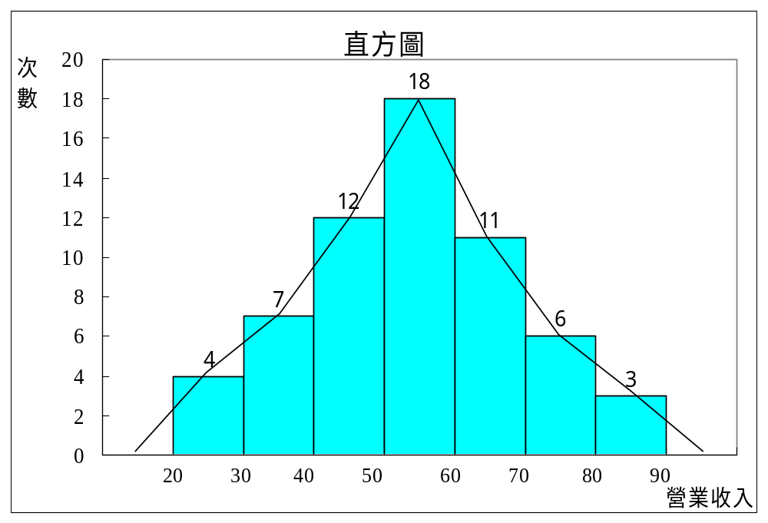
圖5.6 海之濱夏季營業收入的次數多邊圖
數量資料的整理與資料的呈現

Slide 32
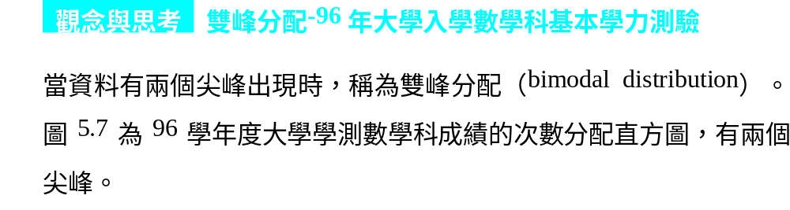
數量資料的整理與資料的呈現

Slide 33
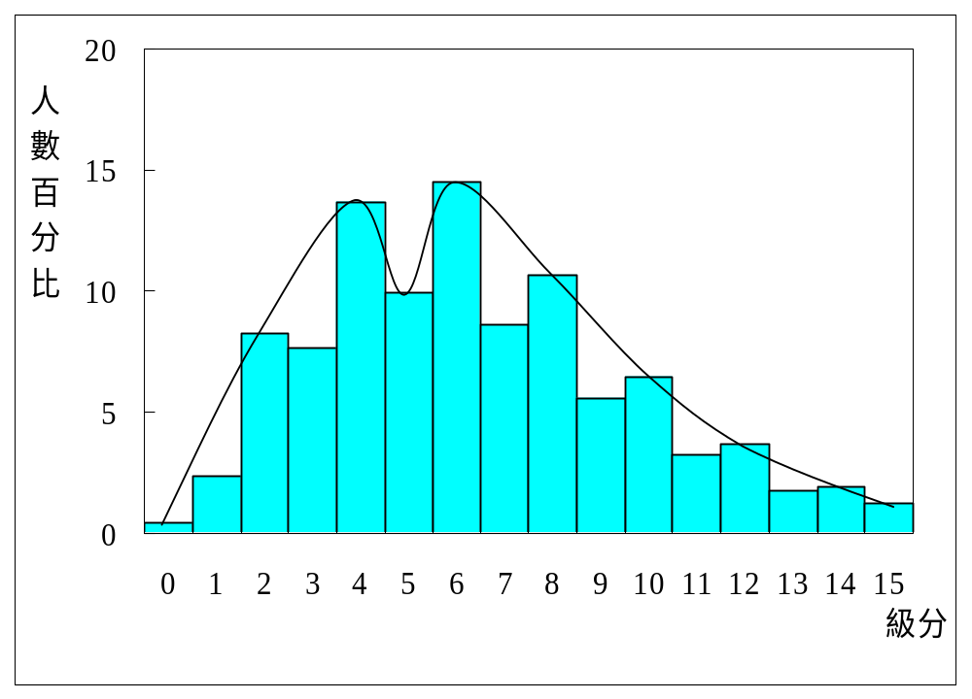
數量資料的整理與資料的呈現
圖5.7 大學學測數學科成績的次數分配直方圖

Slide 34

數量資料的整理與資料的呈現

Slide 35
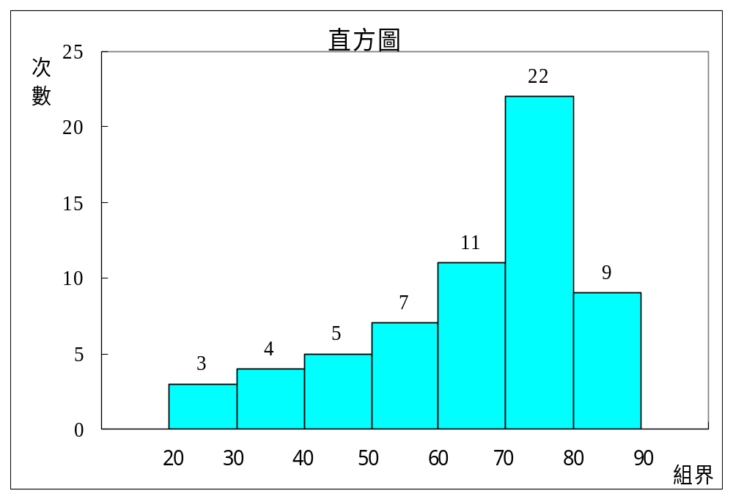
數量資料的整理與資料的呈現
圖5.8 海之濱夏季營業收入的次數分配圖（左偏）

Slide 36

數量資料的整理與資料的呈現

Slide 37
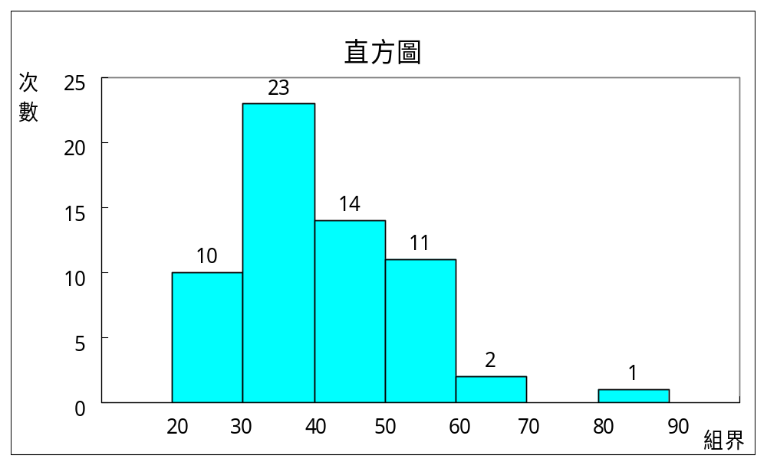
數量資料的整理與資料的呈現
圖5.9 海之濱夏季營業收入的次數分配圖（右偏）

Slide 38
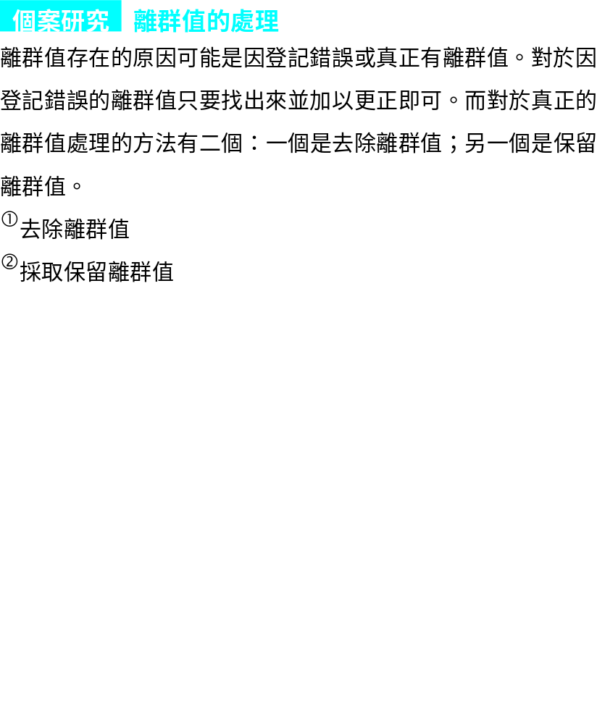
數量資料的整理與資料的呈現

Slide 39
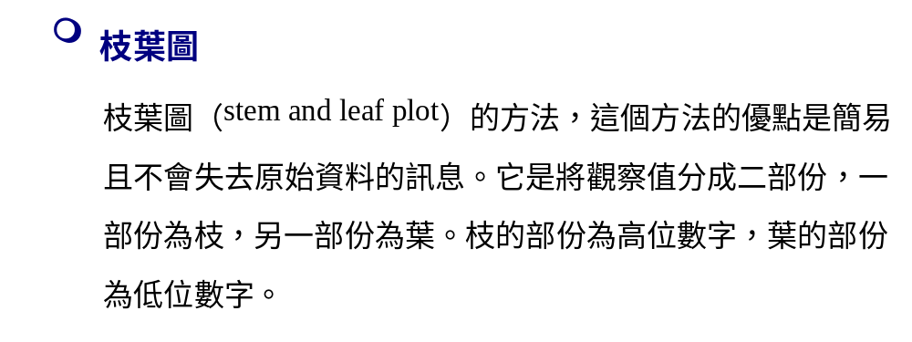
枝葉圖

Slide 40
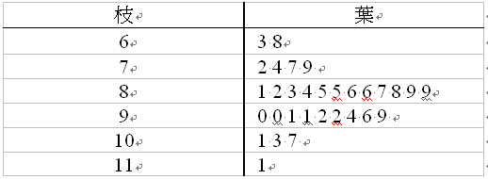
圖5.10 高速公路汽車速度的枝葉圖
枝葉圖

Slide 41
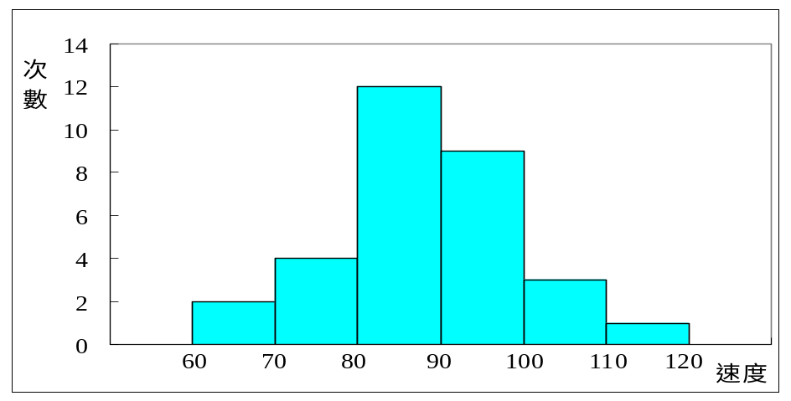
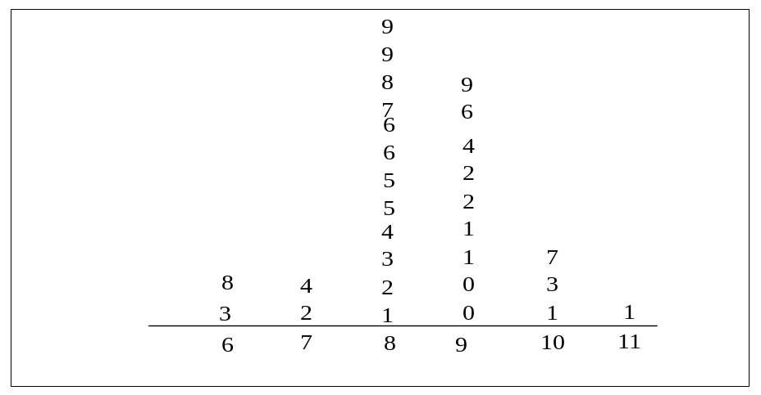
圖5.11 汽車速度次數分配直方圖
枝葉圖
圖5.12 汽車速度的枝葉圖

Slide 42
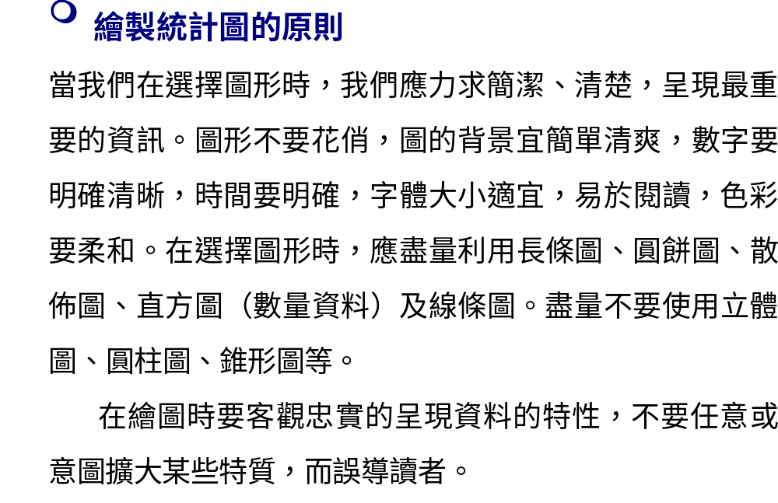
如何繪製統計圖

Slide 43
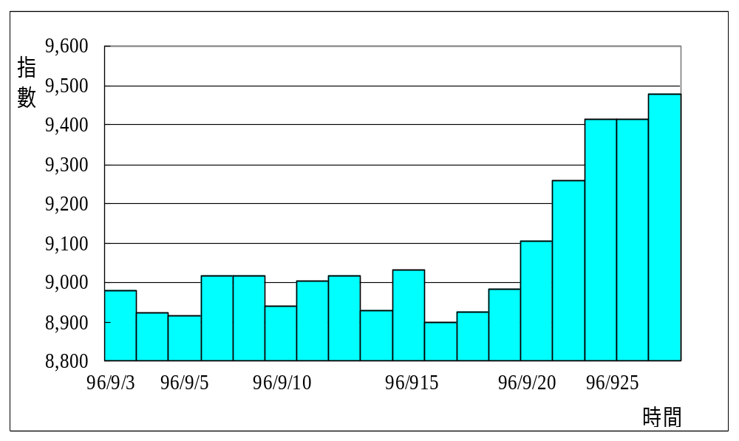
圖5.13 股價指數長條圖
如何繪製統計圖

Slide 44
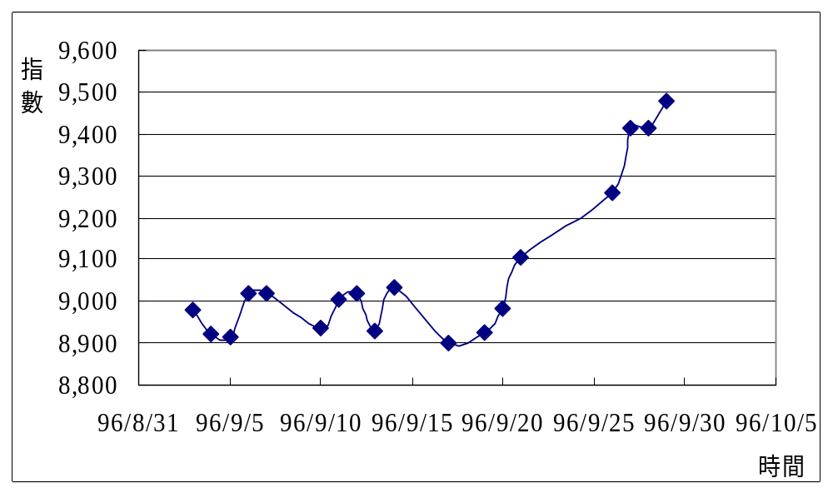
圖5.14 股價指數折線
如何繪製統計圖

Slide 45
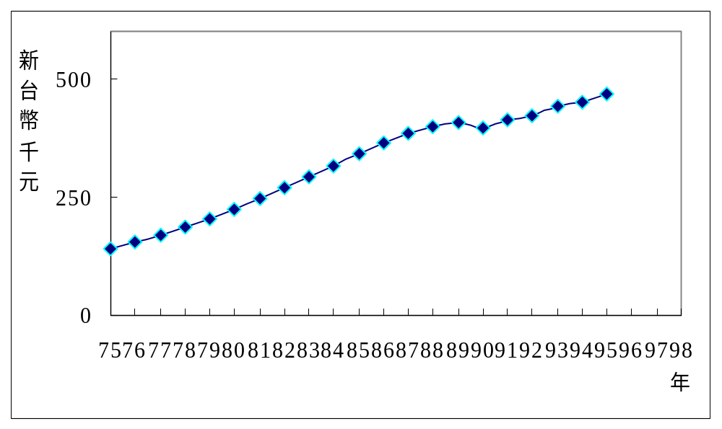
圖5.15 臺灣的平均每人所得 單位：新台幣千元
如何繪製統計圖

Slide 46
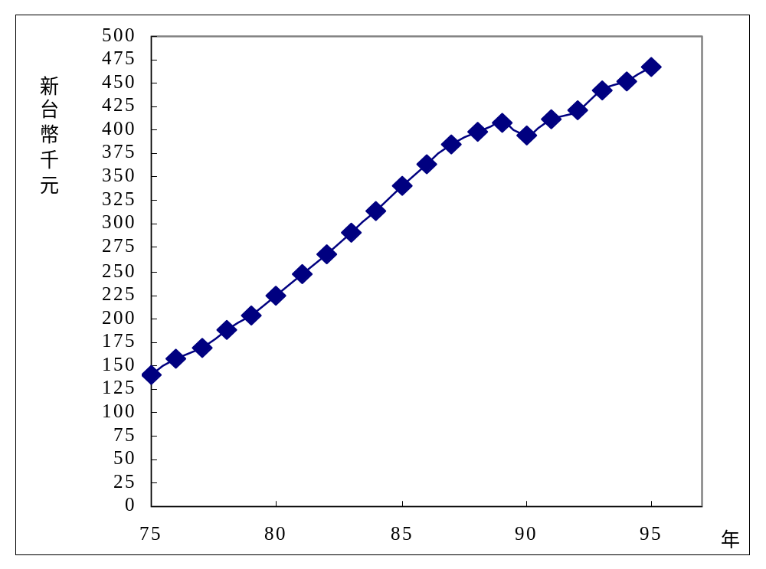
圖5.16 臺灣的平均每人所得 單位：新台幣千元
如何繪製統計圖

Slide 47
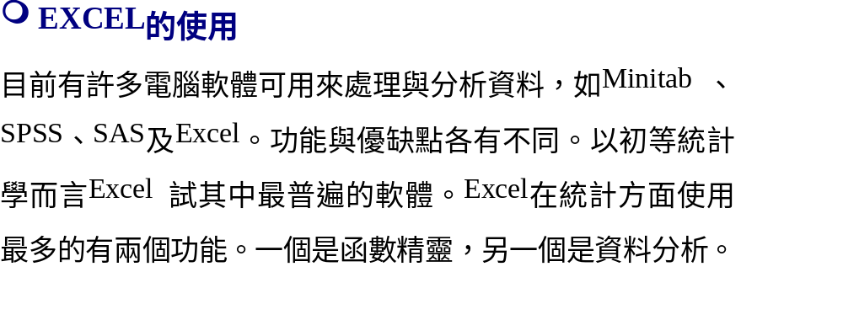
Excel的使用

Slide 48
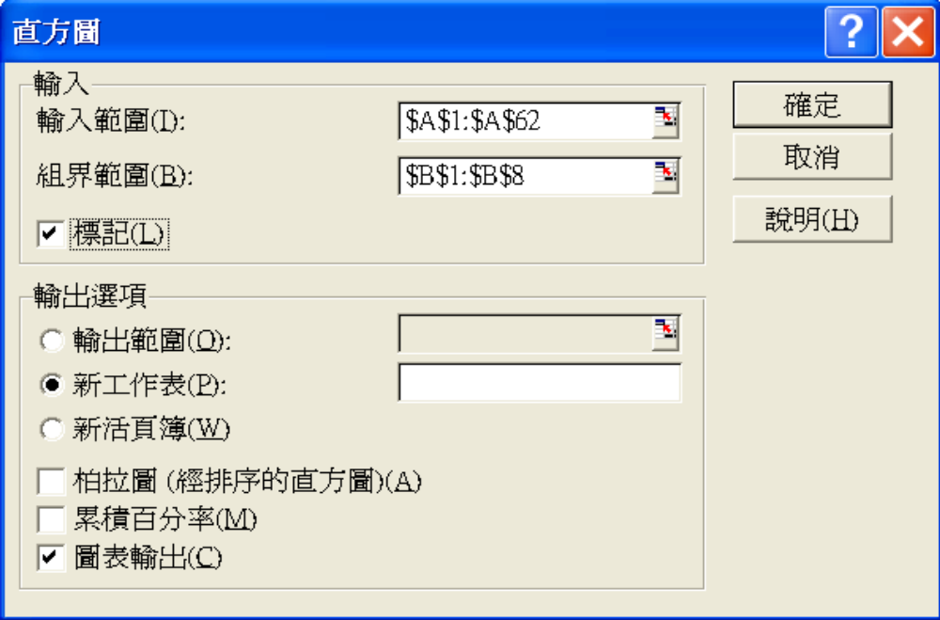
Excel的使用
圖5.17 直方圖輸入畫面

Slide 49
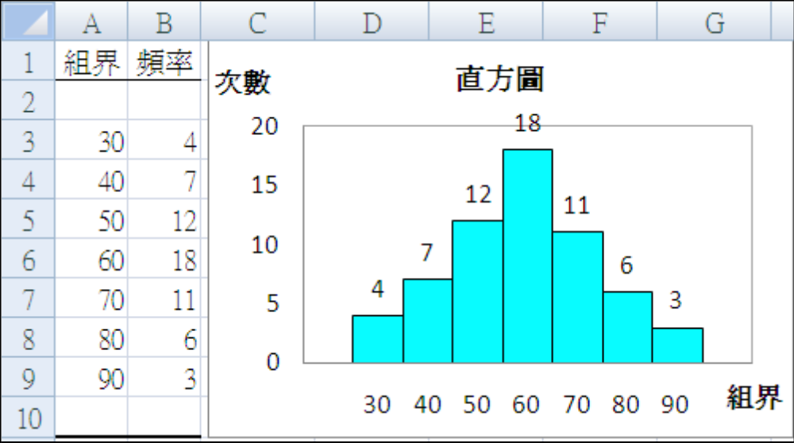
圖5.18 次數分配表及直方圖
Excel的使用

